Slide 1
Microsoft SQL Reporting Services
Jorge Salas Chacón

Slide 2
Objetivo de Reporting Services
“Organizar los datos de tal forma que sean presentados de manera efectiva al receptor deseado [2, 3]”.

Slide 3
Configuración de Reporting Services
Previo a poder desplegar reportes en una instancia de “Reporting Services”:
Se debe estar seguro que dicha instancia se está ejecutando y se debe conocer su ubicación.
Para ello, abrir “SQL Server Configuration Manager”
Start
All Programs
Microsoft SQL Server 2008
Configuration Tools
SQL Server Configuration Manager

Slide 4
Configuración de Reporting Services
Dar clic derecho en la instancia de Reporting Services permite iniciar el servicio, detenerlo y acceder sus propiedades

Slide 5
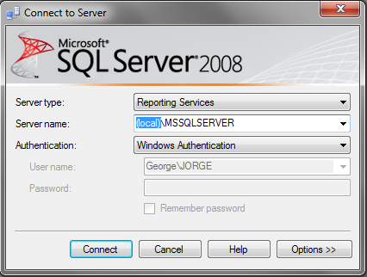
Configuración de Reporting Services
Conexión a SQL Server:
Verificar que la instancia de Reporting Services este ejecutandose.
Abrir SQL Server 2008
Cambiar server type a “Reporting Services”
En server name, se debe reemplazar “(local)” por el nombre de la PC en que se está ejecutando Reporting Services.

Slide 6
Configuración de Reporting Services
Una vez conectado es posible administrar la seguridad y programación de reportes desde la interfaz de SQL Server Management Studio.

Slide 7
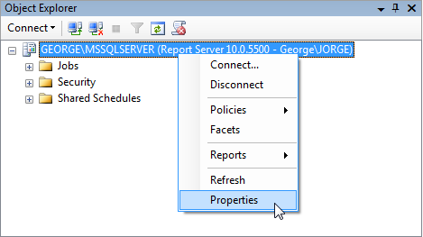
Configuración de Reporting Services
Ahora se debe verificar que se tiene acceso a las propiedades del servidor:
En el “Object Explorer” de SQL Server Management Studio, dar clic derecho a la instancia del servidor (en este caso GEORGE\MSSQLSERVER) y luego clic en la opción “Properties”.
Aparece el cuadro de dialogo «Server properties».
Esto garantizará que se tiene acceso para publicar reportes.

Slide 8
Configuración de Reporting Services
En caso de que no sea posible abrir el cuadro de “Server Properties”:
Ingresar a Reporting Services Configuration Manager
Clic en Inicio
Todos los programas
Microsoft SQL Server 2008
Configuration Tools
Reporting Services Configuration Manager

Slide 9
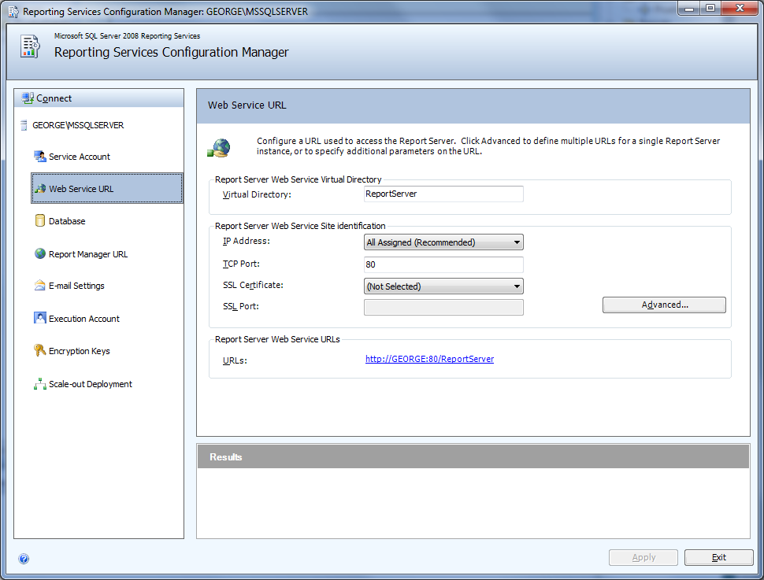
Configuración de Reporting Services
Clic en “Web Service URL”: Anotar el URL brindado
Clic en “Report Manager URL”: Anotar el URL brindado

Slide 10
Configuración de Reporting Services
Ingresar al URL asignado al Administrador de Reportes ( en este caso http://george/Reports)
Clic en “Properties”
Clic en “New Role Assignment”.

Slide 11
Configuración de Reporting Services
Indicar el nombre del usuario a quien se desea otorgar permisos en el campo “Group or user name” (JORGE en este caso, pues corresponde al nombre dueño de la PC en la que se realiza este trabajo)
Marcar las casillas correspondientes a los permisos que se desean otorgar (todos en este caso)
Clic en “OK”

Slide 12
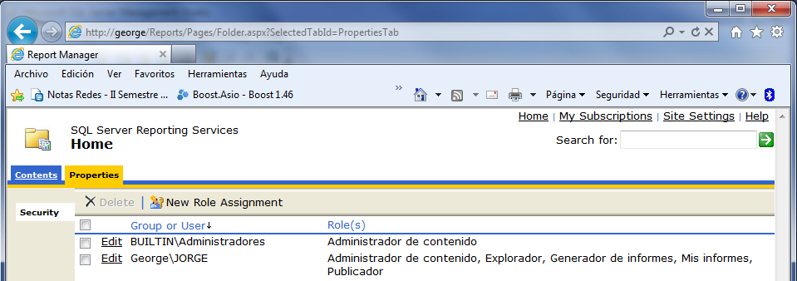
Configuración de Reporting Services
Una vez asignados los permisos, el nuevo usuario debe ser visible en la lista que aparece en el Administrador de Reportes, al igual que los roles que le fueron asignados.
Lo anterior garantiza que se posean credenciales suficientes para publicar reportes.

Slide 13
Creación de un reporte sencillo
Debe crearse previamente un proyecto de tipo “Visual Studio Reporting Services project” en dicho entorno
Abrir Visual Studio 2008 Visual Studio 2008
Dar clic en el menú File
Clic en New
Clic en Project.

Slide 14
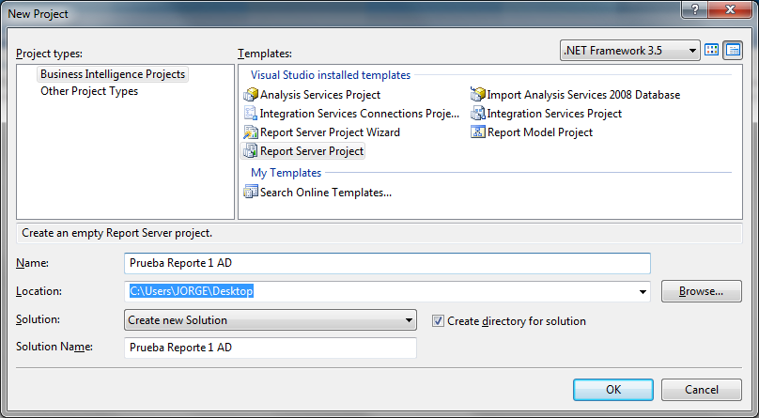
Creación de un reporte sencillo
Elegir Business Intelligence Projects en “Project types”.
En “Templates” elegir “Report Server Project”
Asignar un nombre al reporte
Dar clic en OK.

Slide 15
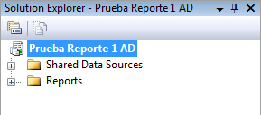
Creación de un reporte sencillo
Una vez creado el proyecto se debe poder apreciar 2 folders en el explorador de soluciones (esquina superior derecha): uno para Datos Compartidos (shared Data Sources) y otro para Reportes (Reports).

Slide 16
Creación de un reporte sencillo
Fuentes de datos:
Conjunto de instrucciones que dictan como un reporte se conectará a su contenido de datos [3]
semejantes a las hileras usadas en programación tradicional de acceso de datos [3]

Slide 17
Creación de un reporte sencillo
Fuentes de datos:
Compartidas: representan un conjunto de valores de conexión que muchos reportes pueden usar, lo que conlleva la ventaja de solamente tener que editar una fuente de datos para dichos reportes [3]”.
De reporte: pueden ser útiles cuando no se desea que cambios en una fuente de datos afecten a más de un reporte[3]”.

Slide 18
Creación de un reporte sencillo
Configuración de una fuente de datos compartida:
En el explorador de soluciones de Visual Studio, haga clic derecho en el folder “Shared Data Sources”
Seleccione “Add new data source”

Slide 19
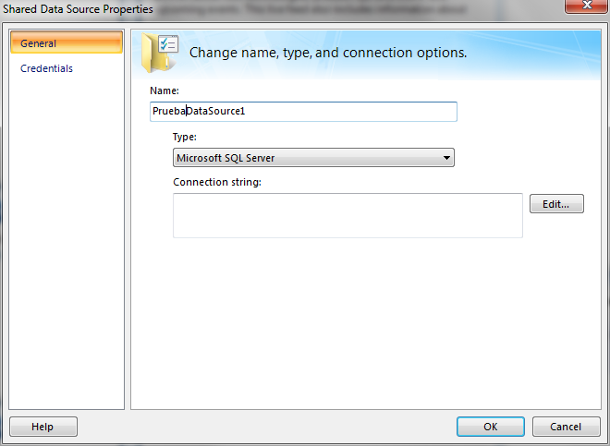
Creación de un reporte sencillo
Asigne un nombre y tipo de fuente de datos. En este caso el tipo será Microsoft SQL Server y el nombre asignado es «PruebaDataSource1»
Para configurar la hilera de conexión, dar clic al botón “Edit”.

Slide 20
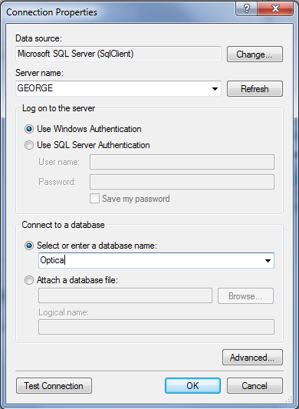
Creación de un reporte sencillo
Seleccione el nombre del servidor (GEORGE)
Elija la base de datos deseada (Optica)
Elija como desea conectarse al servidor (Use Windows Authentication)
Clic en OK

Slide 21
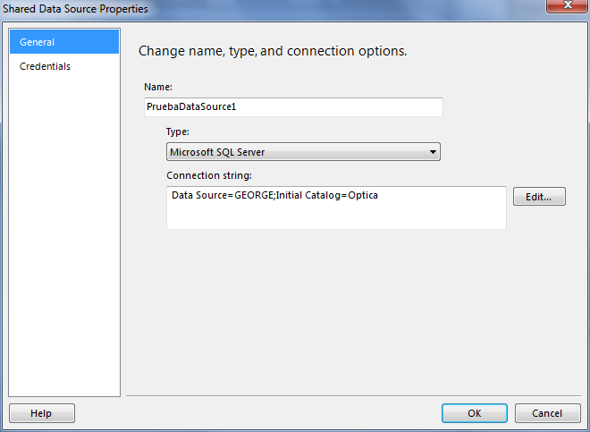
Creación de un reporte sencillo
Se observa que se ha generado un string de conexión automáticamente cuyo contenido es “Data Source=GEORGE;Initial Catalog=Optica”. Dar clic en el botón “OK”.
La fuente de datos creada ahora aparece en el explorador de soluciones.

Slide 22
Creación de un reporte sencillo
Nota: Para los propósitos de este ejemplo se utilizó “Windows Authentication” para facilitar el proceso de creación de la fuente de datos. No obstante esto no es recomendable pues puede crear problemas de seguridad. Lo más recomendable es crear una cuenta con los permisos mínimos necesarios para ejecutar las tareas requeridas por el reporte y utilizar dicha cuenta a la hora de configurar la conexión a Base de Datos [3].

Slide 23
Creación de un reporte sencillo
Creando el reporte:
Dar clic derecho en el folder “Reports” dentro del explorador de soluciones
Colocarse sobre la opción Add
Dar clic en “New Item”

Slide 24
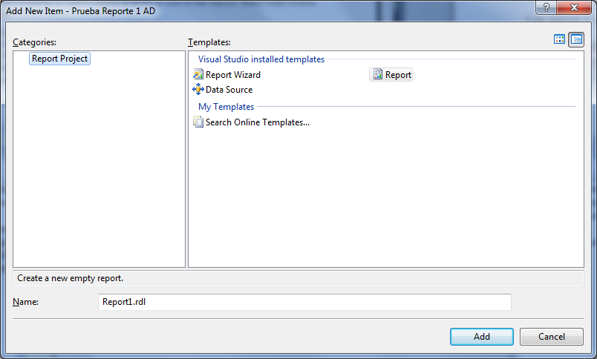
Creación de un reporte sencillo
Elegir “Report” en el área de “Templates”
Asignarle un nombre al reporte. En este caso el nombre asignado será “PruebaReporte1”.
Dar clic en “Add”. Esto abrirá el diseñador de reportes

Slide 25
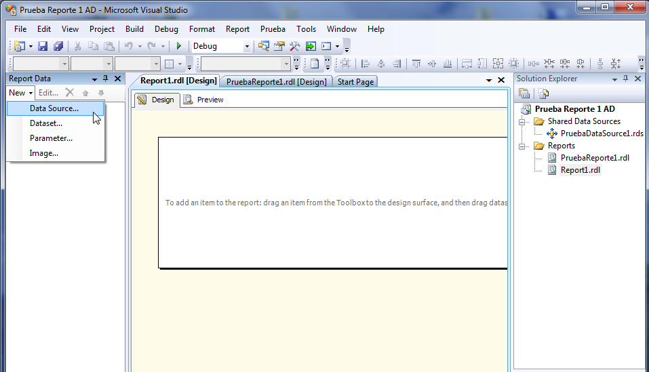
Creación de un reporte sencillo
Se debe asociar el reporte con una conexión. En la ventana “Report Data”, hacer clic en el botón “New”
Clic en “Data Source”.

Slide 26
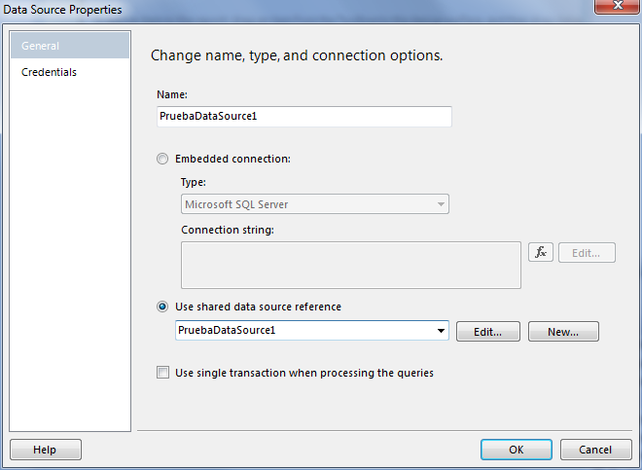
Creación de un reporte sencillo
Hacer clic en la opción “use shared data source reference” y seleccionar del menú tipo dropdown la opción “PruebaDataSource1”, correspondiente a la fuente de datos recién creada.

Slide 27
Creación de un reporte sencillo
Se debe asignar el nombre a la fuente de datos local y en este caso se le asigna el mismo nombre que su referencia “PruebaDataSource1”.
Dar clic en “OK” para agregar la fuente de datos.
Ahora se debe crear un Dataset. Para esto, en la ventana “”Report Data” dar clic en “New”
Clic en “Dataset”.

Slide 28
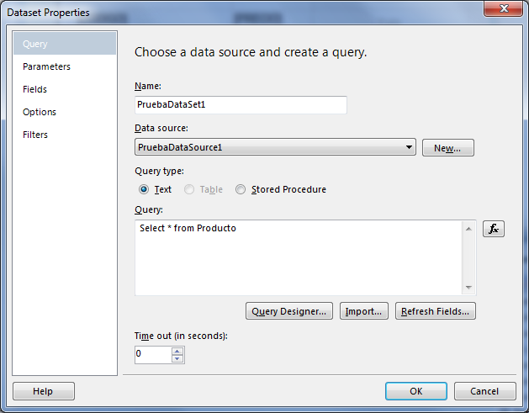
Creación de un reporte sencillo
Introducir la consulta «Select * from Producto»
Asignar un nombre al “dataset” (en este caso “PruebaDataSet1”)
Clic en OK

Slide 29
Creación de un reporte sencillo
NOTA: En el cuadro de dialogo anterior, es posible decidir si utilizar una consulta o procedimiento almacenado para obtener los datos del reporte. La consulta se puede ingresar manualmente en el recuadro “Query”, haciendo clic en el botón “Query Designer” o importando un script de SQL haciendo clic en el botón “Import”. No obstante, por razones de seguridad y rendimiento, usualmente se prefiere utilizar los procedimientos almacenados.

Slide 30
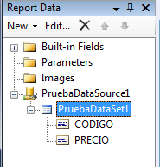
Creación de un reporte sencillo
Para administrar los campos disponibles, dar clic derecho en PruebaDataSet1.
Clic en “Dataset Properties”.
Clic en “Fields”.

Slide 31
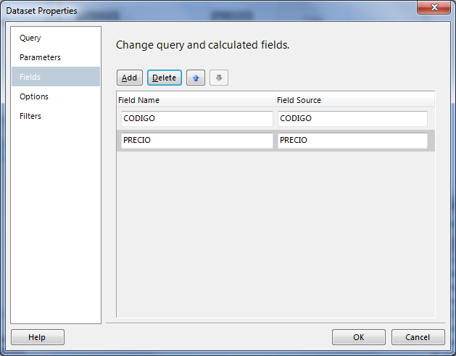
Creación de un reporte sencillo
Gestionar los campos agregando, eliminando u ordenando los mismos según se requiera.
Clic en OK.

Slide 32
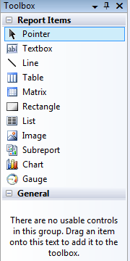
Creación de un reporte sencillo
Diseñando el reporte:
Hacer clic en el menú “View” dentro de la barra de herramientas
Clic en “Toolbox”. Esto ocasionará que la ventana de “Report Data” sea reemplazada por la ventana “Toolbox”.

Slide 33
Creación de un reporte sencillo
Hacer clic en el icono “Table” dentro de la ventana “Toolbox” y arrastrarlo al diseñador de reportes.
Modificar las dimensiones de la tabla a gusto del usuario.
Agregar nuevas columnas si se requiere: dar clic derecho sobre una celda, posicionarse en “Insert Column” y luego clic en “Left” o “Right”.

Slide 34
Creación de un reporte sencillo
Eliminar columnas si se requiere: seleccionar la o las columnas en cuestión, dar clic derecho en una de ellas y seleccionar “Delete Columns”.
Acceder a la ventana “Report Data” para seleccionar, arrastrar y depositar en las columnas de la tabla aquellos atributos que se desea aparezcan en el reporte. En este caso, Codigo y Precio.

Slide 35
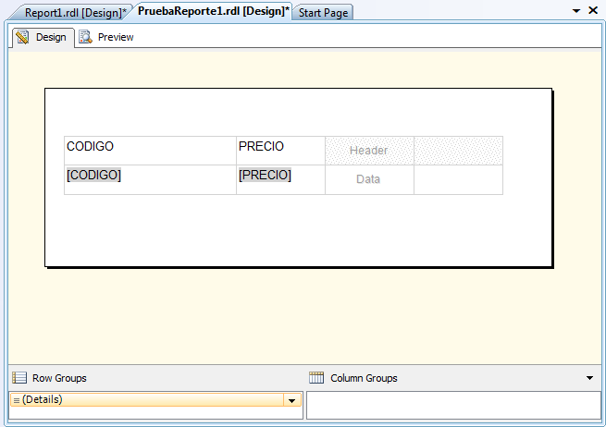
Creación de un reporte sencillo
Si se requiere, editar el texto desplegado en las celdas de la primera fila para modificar el nombre que aparecerá en cada columna del reporte.
Dar clic en el tab «Preview».

Slide 36
Creación de un reporte sencillo

Slide 37
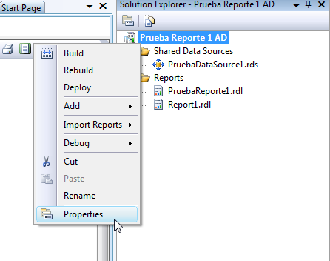
Creación de un reporte sencillo
Ahora el reporte debe desplegarse en la instancia objetivo de Reporting Services para que sea accesible a sus usuarios finales.
Desplegando el reporte:
En Visual Studio, en el explorador de soluciones, dar clic derecho en el nombre del proyecto
Clic en “Properties”.

Slide 38
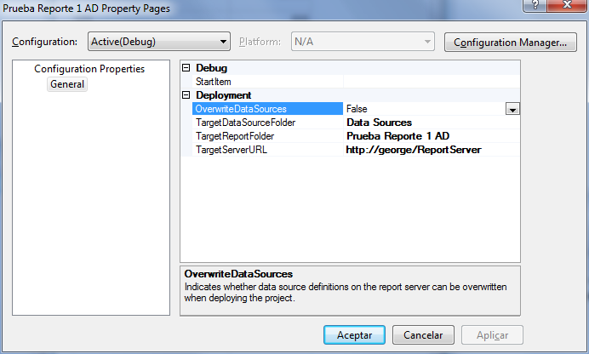
Creación de un reporte sencillo
Ingresar el URL del servidor de reportes que se obtuvo previamente dentro del cuadro “TargetServerURL” (http://george/ReportServer).
Clic en «Aceptar»

Slide 39
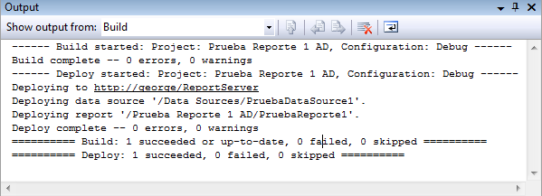
Creación de un reporte sencillo
Nuevamente, dar clic derecho en el nombre del proyecto
Clic en “Deploy”.

Slide 40
Creación de un reporte sencillo
Ingresar al “Report Manager” (http://george/Reports) mediante un web browser. Ahí se podrá apreciar el reporte desplegado.
Clic en “Prueba Reporte 1 AD”.
Clic en “PruebaReporte1”.

Slide 41
Creación de un reporte sencillo

Slide 42
Mejorando el reporte
El reporte generado tiene un formato muy pobre, es poco legible y posee muy poca información.
A continuación se realizarán mejoras sobre él.

Slide 43
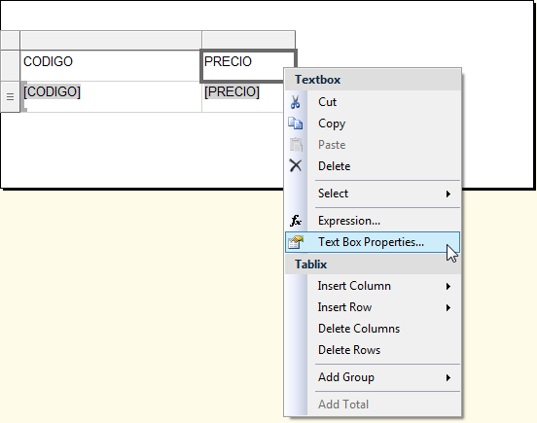
Mejorando el reporte
Cambiando el formato de las cabeceras de columna:

Slide 44
Mejorando el reporte

Slide 45
Mejorando el reporte

Slide 46
Mejorando el reporte

Slide 47
Mejorando el reporte

Slide 48
Mejorando el reporte

Slide 49
Mejorando el reporte

Slide 50
Mejorando el reporte

Slide 51
Mejorando el reporte
Se ignoraron las secciones “Number”, “Visibility” y “Action”.
“Number” se mostrará más adelante.
“Visibility” permite esconder una celda o hacer que desaparezca de acuerdo a una condición especificada
“Action” permite establecer acciones a ejecutar cuando se da clic sobre una celda en particular
Ej: redirigir a otro reporte o abrir un sitio web particular.

Slide 52
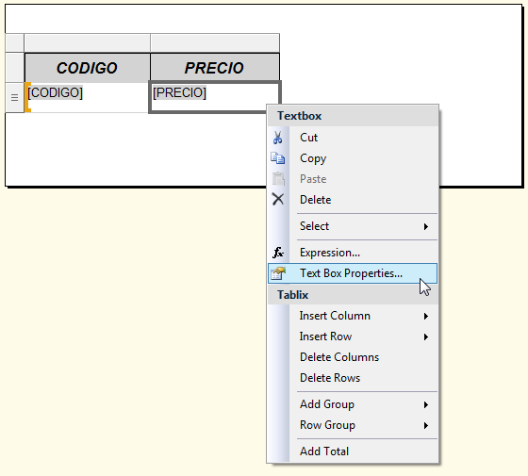
Mejorando el reporte
Cambiando el formato de las celdas de datos:
El proceso a seguir es semejante al utilizado para modificar las cabeceras de columna.

Slide 53
Mejorando el reporte

Slide 54
Mejorando el reporte

Slide 55
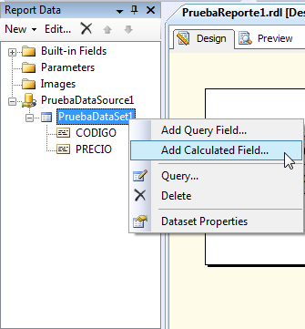
Agregando información calculada
Se desea agregar una columna que calcule el precio de los productos de la óptica con un 15% de descuento.

Slide 56
Agregando información calculada

Slide 57
Agregando información calculada

Slide 58
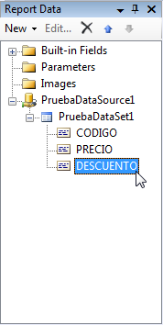
Agregando información calculada
Se debe agregar el nuevo campo a la tabla del reporte, para lo cual se arrastra y suelta en la posición deseada.

Slide 59
Agregando información calculada

Slide 60
Agregando información calculada

Slide 61
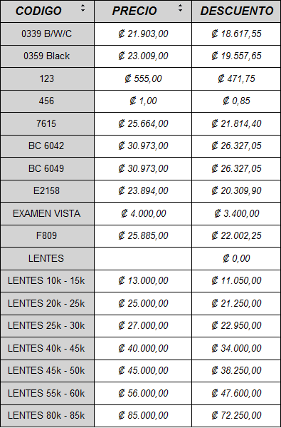
Agregando información calculada
Resultado:

Slide 62
Filtros
Opción útil ya que permite que usuarios que no posean conocimientos de SQL y bases de datos puedan filtrar la información que se despliega en el reporte según sus necesidades.
Se desea agregar un filtro que elimine aquellos artículos con precio base (sin descuento) inferior a los 15 000 colones.

Slide 63
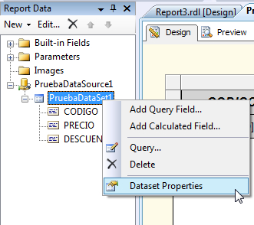
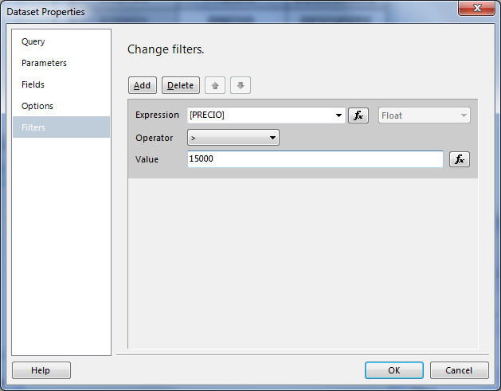
Filtros

Slide 64
Filtros

Slide 65
Parámetros
En ocasiones, resulta útil definir parámetros en base a los cuales ejecutar la consulta que obtiene los datos desplegados en el reporte.
Ej: un reporte que despliega las ventas de una empresa en un año dado, siendo el parámetro quien define cuál año visualizar.
Se va a utilizar un parámetro para definir cuales productos se despliegan en base a un precio mínimo. Esta funcionalidad es semejante a la definida para el filtro creado en la sección previa.

Slide 66
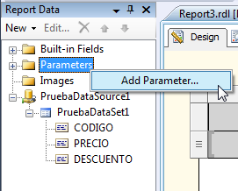
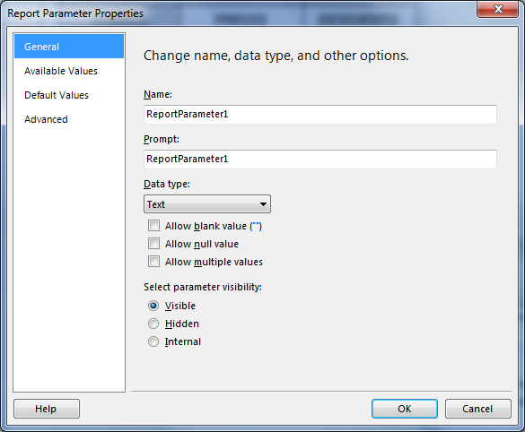
Parámetros

Slide 67
Parámetros

Slide 68
Parámetros

Slide 69
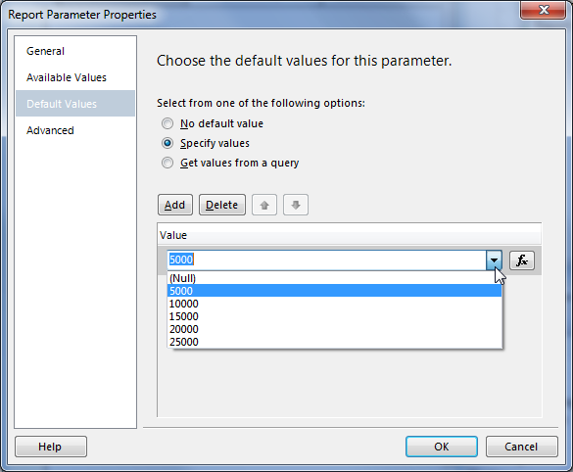
Parámetros
Clic en Specify values
Clic en Add
Seleccionar un valor

Slide 70
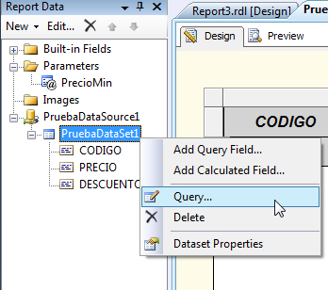
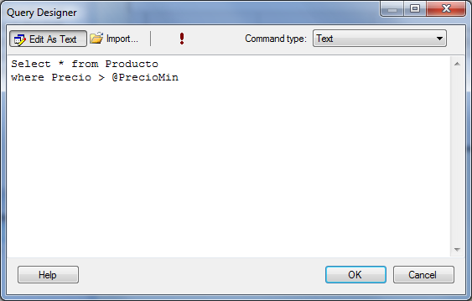
Parámetros

Slide 71
Parámetros

Slide 72
Parámetros

Slide 73
Gráficos
Herramienta útil para resumir y visualizar información en un reporte de una manera que los datos numéricos no son capaces lograr
Se va a introducir un gráfico de barras que resume la misma información de los productos de la óptica y sus precios asociados.

Slide 74
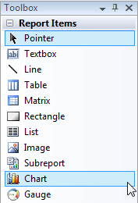
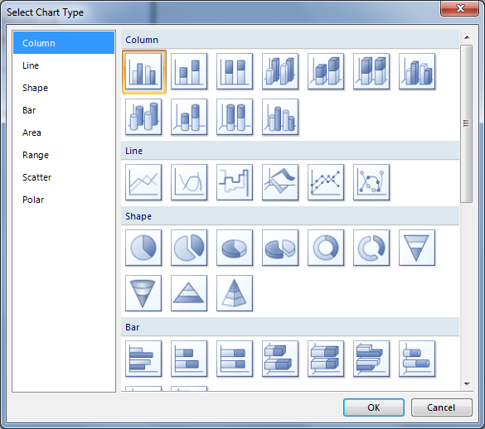
Gráficos
Arrastrar y soltar en el área de diseño un Item tipo «Chart»

Slide 75
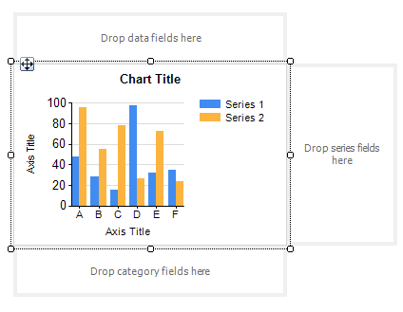
Gráficos

Slide 76
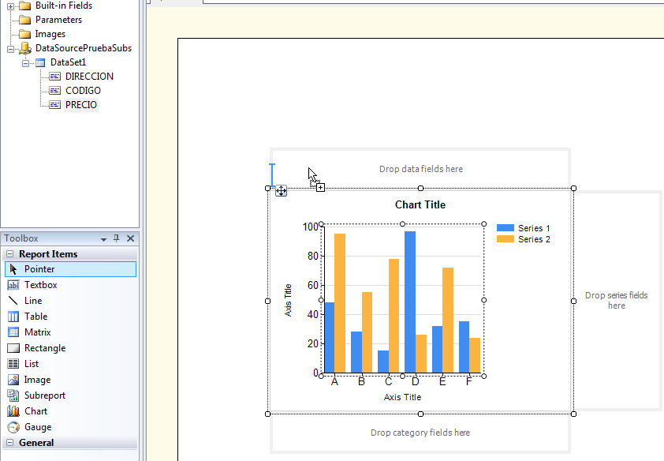
Gráficos
Arrastrar los campos a la sección respectiva

Slide 77
Gráficos

Slide 78
Gráficos

Slide 79
Gráficos

Slide 80
Operación de Drilldown
En ocasiones resulta útil esconder información en el reporte para aumentar su claridad. No obstante, también es deseable que la información que se oculta esté disponible en caso de que se desee analizar.
Ej: un reporte con los totales de ventas anuales de una empresa para los últimos 5 años. Mediante la operación de drilldown, es posible visualizar las ventas en períodos mensuales.

Slide 81
Operación de Drilldown
El ejemplo que se va a desarrollar a continuación, presenta un reporte con el identificador de las sucursales de la óptica (su dirección) y un listado de los productos disponibles para venta en cada óptica.
Inicialmente el reporte solo muestra uno de los productos disponibles en cada sucursal. Mediante la operación de drilldown, el reporte se expande para mostrar todos los productos disponibles en cada óptica.

Slide 82
Operación de Drilldown
Se crea un nuevo Dataset con la consulta
SELECT dirección, codigo_producto, precio
FROM VENDE, PRODUCTO
WHERE codigo_producto = codigo
Se inserta una tabla en el reporte.
Se arrastran los campos “CODIGO_PRODUCTO” y “PRECIO”

Slide 83
Operación de Drilldown

Slide 84
Operación de Drilldown

Slide 85
Operación de Drilldown

Slide 86
Operación de Drilldown

Slide 87
Operación de Drilldown
Agregar formato a las celdas.

Slide 88
Operación de Drilldown

Slide 89
Operación de Drilldown

Slide 90
Conclusiones
En el presente artículo se han evidenciado varias de las herramientas disponibles en Reporting Services y se ha verificado la utilidad de las mismas para generar reportes de una manera sencilla e intuitiva.

Slide 91
Conclusiones
El tema de Reporting Services es muy amplio y existen libros completos dedicados a él. En esta presentación, simplemente se dio una pincelada de algunas funcionalidades básicas pero importantes, con el objeto de permitir al receptor familiarizarse con este ambiente y que de aquí en adelante él pueda valerse de sí mismo para ampliar sus conocimientos de Reporting Services.

Slide 92
Conclusiones
Se espera que esta exposición, al igual que el artículo en el cual se basó, sean provechosos para cualquier persona que desee iniciarse en Reporting Services. Se han realizado con la intención de ser claros y concisos, pero a su vez tan explicativos como sea necesario.

Slide 93
Bibliografía
[1] Fouché, G, Langit, L.; “Foundations of SQL Server 2008 R2 Business Intelligence”; Segunda Edición; Apress; Nueva York, USA; 2011.
[2] Lisin, M., Joseph, J., Goyal, A.; “Microsoft SQL Server 2008 Reporting Services unleashed”; Primera Edición; Sams; Indianapolis, USA; 2010.
[3] Lee, M., Bieker, G.; “Mastering Microsoft SQL Server 2008”; Primera Edición; Wiley Publishing; Indianapolis, USA; 2009.

Slide 94
Bibliografía
[4] Veerman, E., Lachev, T., Sarka, D.; “MCTS Self-Paced Training Kit”; Primera Edición; Microsoft Press; Washington, USA; 2009.
[5] Larson, B.; “Delivering Business Intelligence with Microsoft SQL Server 2008”; Primera Edición; McGraw Hill; Nueva York, USA; 2009.

